Slide 1

Conexão de Redes
Categorias e Tipos de cabos de rede
Tipos de redes
Equipamentos de rede ativos e passivos

Slide 2
Sumário:
Categorias dos cabos de rede
Categorias dos cabos de rede (cont)
Diferenças entre as várias categorias de cabos de rede
Tipos de cabos de rede
Par entrançado
cabos fibra ótica
Cabos coaxiais
Tipos de Redes
LAN
MAN
WAN
Visão geral
Equipamentos de Rede
Ativos
Passivos

Slide 3
Categorias dos cabos de rede
Categoria 1 – utilizada no passado em instalações telefónicas.
Categoria 2 - utilizada no passado também em instalações telefónicas. Chegaram a ser utilizados em redes Arcnet de 2.5 megabits e redes Token Ring de 4 megabits.
Categoria 3 - foi o primeiro padrão de cabos de par entrançado (Twisted pair). Os cabos possuem pelo menos 24 tranças por metro e, por isso, são muito mais resistentes a ruídos externos. Cada par de cabos tem um número diferente de tranças por metro, o que atenua as interferências entre os pares de cabos.
Categoria 4 - Esta categoria de cabos tem uma qualidade um pouco superior e é certificada para sinalização de até 20 MHz. Foram utilizados em redes Token Ring de 16 megabits e também podiam ser utilizados em redes Ethernet em substituição aos cabos de categoria 3.

Slide 4
Categorias dos cabos de rede (cont)
Categoria 5 e 5e – Os cabos desta categoria são o requisito mínimo para redes 100BASE-TX e 1000BASE-T, que são, respetivamente, os pacotes de rede de 100 e 1000 megabits usados atualmente e suportam frequências de até 100 MHz. Foram substituídos pelos cabos categoria 5e com normas desenvolvidas de forma a reduzir a interferência entre os cabos e a perda de sinal, o que ajuda em cabos mais longos, perto dos 100 metros permitidos.
Categoria 6 – Foi desenvolvida para ser usada no padrão Gigabit Ethernet, mas embora os cabos categoria 6 ofereçam uma qualidade superior, o alcance continua a ser de apenas 100 metros o que não traduz um melhor ganho na prática comparativamente à Cat5.
Categoria 7 – Ainda não existe um padrão, mas diversos fabricantes possuem cabos com caraterísticas superiores a Cat 6, tanto na frequência máxima suportada como n atenuação de sinal.
Categoria 8 – ainda em desenvolvimento.

Slide 5
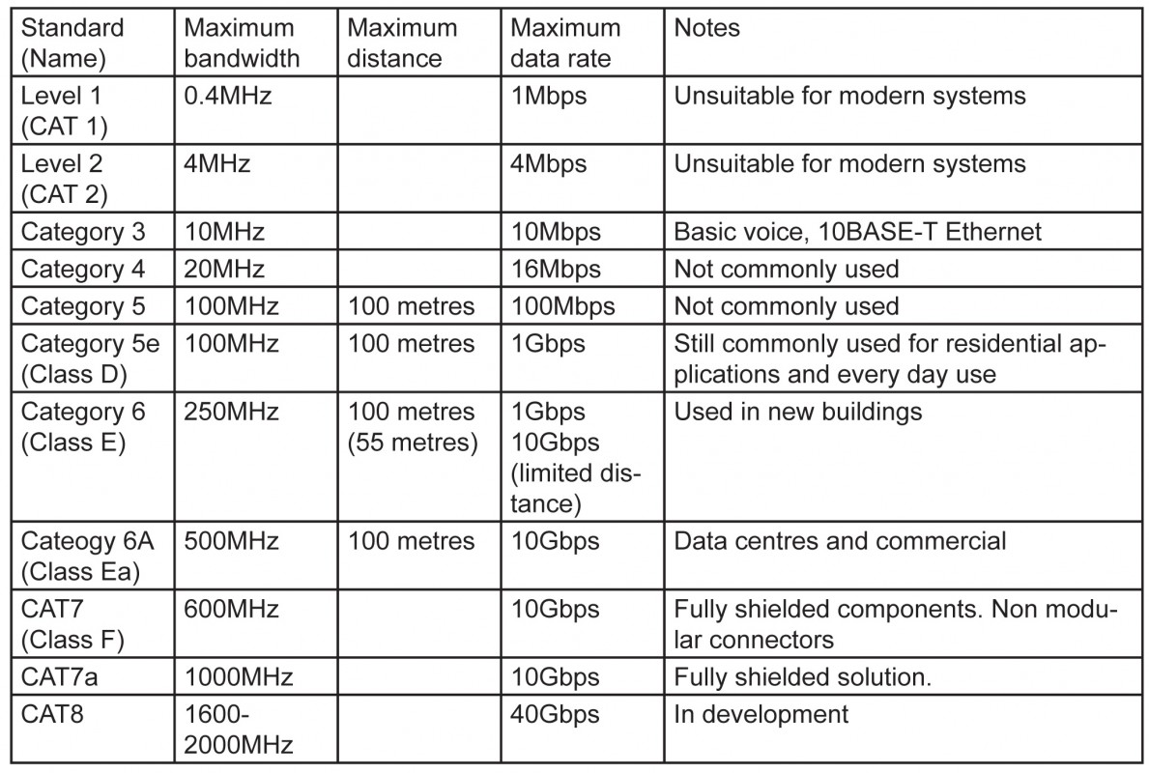
Diferenças entre as várias categorias de cabos de rede

Slide 6
Tipos de cabos de rede
Cabos par entrançado(twisted pair);
Cabos fibra ótica;
Cabos coaxiais.

Slide 7

Tipos de cabos de rede: Par entrançado
Originalmente desenvolvidos para transportar sinais de voz, permitiu que dessem um grande salto de qualidade, passando a suportar redes de 10, 100, 1000 e recentemente de 10000 megabits;
Cada par de cabos utiliza um padrão de entrançamento diferente, com um número diferente de tranças por metro e o comprimento máximo dos cabos seria muito menor e as redes seriam muito mais suscetíveis a interferências se o cabo não fosse entrançado;
São classificados em categorias, que indicam a qualidade do cabo e a frequência máxima suportada por este.

Slide 8
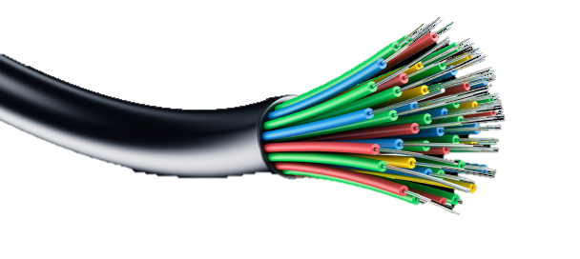
Tipos de cabos de rede: cabos fibra ótica
O cabo de fibra óptica é uma tecnologia que utiliza um filamento de vidro transparente e com alto grau de pureza como meio físico. O seu diâmetro é tão fino quanto um fio de cabelo humano e permite carregar milhares de informações digitais sem perdas significativas ao longo de grandes distâncias.

Slide 9
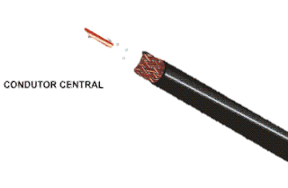
Tipos de cabos de rede: Cabos coaxiais
usados em cabos de antenas para redes wireless e em algumas redes antigas;
são mais propensos a mal contato;
os conectores são mais caros e os cabos são menos flexíveis que os de par entrançado;
podem ser usados apenas em redes de 10 megabits, o que levou á sua substituição por cabos de par entrançado.

Slide 10
Tipos de Redes
LAN(Local Area Network ou Rede Local)
MAN(Metropolitan Area Network ou Redes Metropolitanas)
WAN(Wide Area Network ou Rede Longa Distância ou Rede Àrea alargada)

Slide 11
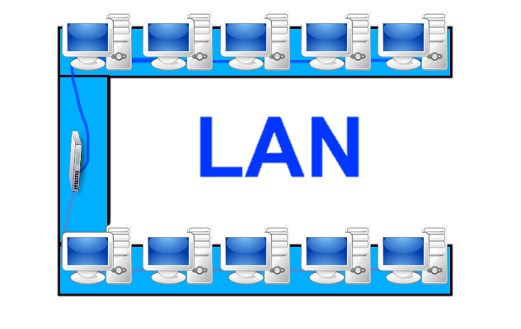
Tipos de redes: LAN
Representa um grupo de computadores que pertencem a uma mesma organização e que estão conectados entre eles, numa pequena área geográfica, por meio de uma rede, frequentemente através de uma mesma tecnologia (a mais usada é a Ethernet).

Slide 12
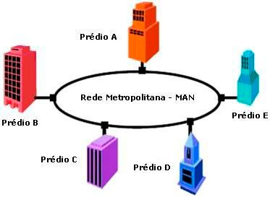
Tipos de Redes MAN
Interligam várias LAN geograficamente;
Permitem a comunicação entre dois pontos como se ambos fizessem parte de uma mesma rede local;
é formada por routers ou switches interligados por conexões de débito elevado (em geral, em fibra ótica).

Slide 13
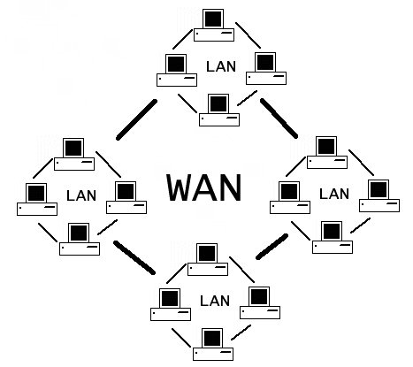
Tipos de Redes: WAN
Conecta várias LANs entre si, através de grandes distâncias geográficas;
Os débitos à disposição numa WAN resultam de uma arbitragem com o custo das conexões (que aumenta com a distância) e podem ser fracas.
Funcionam graças a routers que permitem escolher o trajeto mais adequado para atingir um ponto (nó) da rede;
O mais conhecido dos WAN é a Internet.

Slide 14
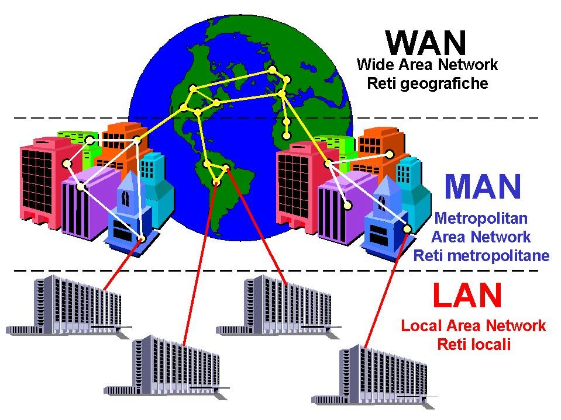
Tipos de redes: visão geral

Slide 15
Equipamentos de rede
Equipamentos ativos - Conjunto de dispositivos alimentado a energia elétrica que serve de base a transporte de dados.
Equipamentos passivos - São dispositivos que não interferem com os dados ou sinais que passam por eles e que permitem a interligação do equipamento ativo (material físico), não necessitam de energia elétrica e não muda o sinal

Slide 16
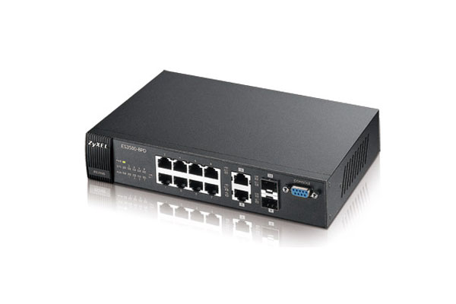
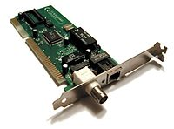
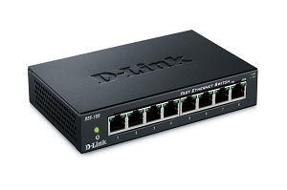
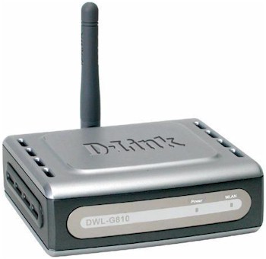
Equipamentos de rede: ativos
Placa de rede
HUB
SWITCH
BRIDGE

Slide 17
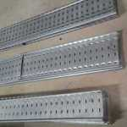
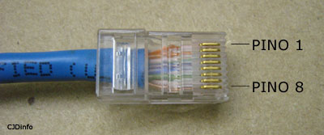

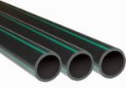
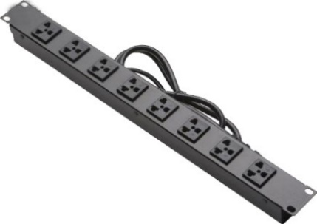
Equipamentos de rede: passivos
Ficha Rj45
Tubo de polietileno
Esteira metálica
Régua de alimentação
Régua de distribuição

